Slide 1

Tematická síť pro sociální ekonomiku
Zuzana Dudáková

Slide 2

Kdo je TESSEA?
nezávislá asociace sociálních podniků
respektovaná národní platforma sociální ekonomiky v ČR
expertní partner pro stát, samosprávy, pro podnikatele a akademickou sféru

Slide 3
Poslání TESSEA
přispívat k rozvoji sociálního podnikání v ČR, s vazbou na činnost v regionech
zastřešovat sociální podniky z celé ČR, propojovat je, podporovat jejich zájmy a prezentovat je navenek
svým členům a všem dalším zájemcům podává aktuální informace o sociálním podnikání nejen v ČR, ale i v zahraničí

Slide 4
Strategické cíle TESSEA
Cíl 1. Zvýšit povědomí o sociálním podnikání a sociální ekonomice v ČR
Cíl 2. Ovlivnit podobu návrhu zákona o sociálním podniku
Cíl 3. Rozšíření a aktivizace členské základny

Slide 5

Cíl 1. Zvýšit povědomí o sociálním podnikání a sociální ekonomice v ČR
Aktivity:
aktivní účast členů správní rady na konferencích, kulatých stolech, jednání v Senátu
pracovní skupina Definice a principy
pracovní skupina Kraje
aktuality o členech, příprava nových profilů členů na webu TESSEA, rozesílka pravidelného newsletteru

Slide 6

Cíl 1. Zvýšit povědomí o sociálním podnikání a sociální ekonomice v ČR
Síťování a spolupráce:
Asociace společenské odpovědnosti
vzdělávací a konzultační program pro Sociální bankovnictví České spořitelny
spolupráce s akademickou sférou: Katedra ekonomických a manažerských studií UPOL (projekt TAČR), VŠE, Katedra environmentálních studií MUNI

Slide 7

Pracovní skupina Definice a principy
TESSEA je autorem definic sociálního podnikání, sociálního podniku a integračního sociálního podniku (2011), v souladu s mezinárodní výzkumnou sítí EMES (běžně používané – např. pro dotační tituly MPSV aj.)
2021 – 2022: Revize definic pro větší srozumitelnost a realizovatelnost na základě zkušeností z praxe, bude zveřejňováno na webu a kanálech TESSEA od léta.

Slide 8

Pracovní skupina Kraje
mapování aktivit na podporu sociálního podnikání v jednotlivých krajích
podpora aktivních sociálních podniků při vyjednávání se zastupiteli a radními
propagace příkladů dobré praxe
příprava dokumentu „Doporučené postupy pro jednání s kraji“ – spolupráce členů TESSEA a sociálními podnikateli

Slide 9

Cíl 2. Ovlivnit podobu návrhu zákona o sociálním podniku
Pracovní skupina legislativa
zpracovává podněty od členských podniků a dalších expertů se sfér sociální ekonomiky ČR i zahraničí
připomínkuje stávající návrhy
pravidelná jednání se zástupci MPSV
připravuje teze a poziční dokument, cca od léta bude zveřejněn – sledujte kanály TESSEA

Slide 10


Cíl 3.Rozšíření a aktivizace členské základny
55 členů
29 řádných členů (23 sociálních podniků)
26 přidružených členů (sociálních podniků, neziskovek, jednotlivců – expertů a podporovatelů soc. ekonomiky)
dalších 10 sociálních podniků v jednání o členství

Slide 11

Co TESSEA nabízí členům:
podpora a propagace členů: newsletter, akce, nabídkové listy
realizaci vzdělávacích akcí/aktivit
vydávání odborných publikací (na webu)
spolupráce na výzkumech a analýzách
pořádání akcí (workshopů, konferencí apod.), jako příležitost k setkávání sociálních podniků a zájemců o téma

Slide 12



Nabídkové listy ve spolupráci s OVZ MPSV
podpora propagace výrobků a služeb členských sociálních podniků

Slide 13
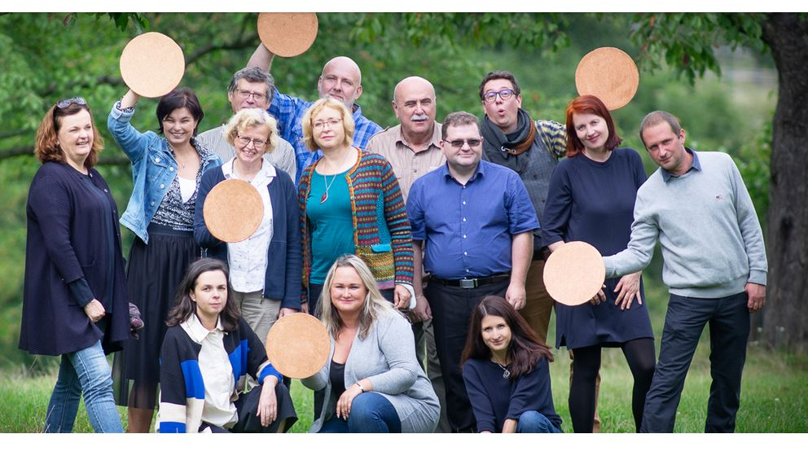
Těšíme se na Vás v TESSEA!

Slide 14
Zuzana Dudáková
členka kontrolní komise, vedoucí pracovní skupiny Kraje
zuzana.dudakova@tessea.cz
Markéta Vinkelhoferová
předsedkyně správní rady
marketa.vinkelhoferova@tessea.cz
www.tessea.cz
kancelar@tessea.cz

